Slide 1
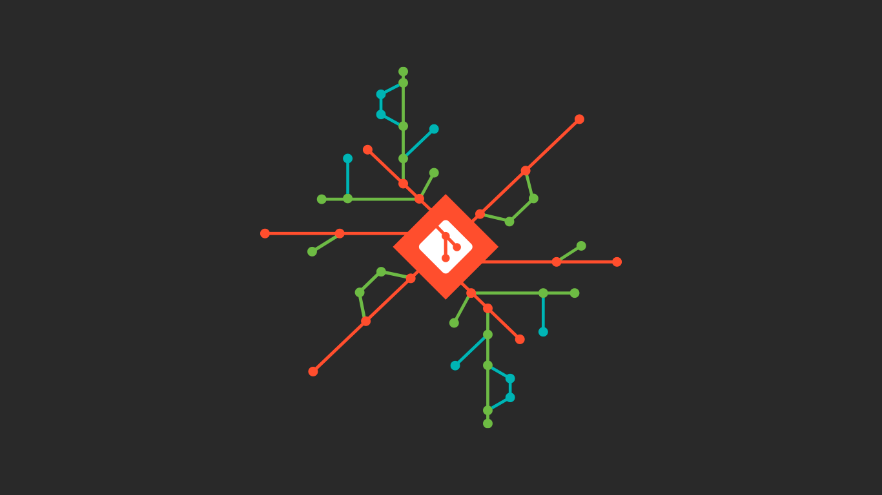
GIT E COLABORAÇÃO
Rafael Aquino
23004

Slide 2
O QUE É O GIT?
Git é um sistema de controle de versões distribuído de software livre, usado principalmente no desenvolvimento de software.
Segundo Linux Torvalds, o termo git é uma gíria para “cabeça dura”, que abrangeria todos os desenvolvedores.

Slide 3
E O GITHUB?
GitHub é uma plataforma de hospedagem de código-fonte com controle de versão usando o Git. Ele permite que qualquer utilizador cadastrado na plataforma contribuam em projetos privados e/ou Open Source de qualquer lugar do mundo.

Slide 4
PORQUE USAR O GIT?
Para ter total controle do projecto que está a desenvolver, sem medo dos erros serem permanentes. É imprescindível para grandes projetos no qual trabalham dezenas de pessoas. Com a globalização, o git permite que utilizadores de todo o mundo estejam juntos no mesmo projecto.

Slide 5
DICIONÁRIO DO GIT
Repositório: é a pasta do projecto, onde fica salvo todas as alterações enviadas;
Commit: é um grupo de alteração no código, todas as alterações localmente feitas no código precisam do commit para serem “salvas” no git;

Slide 6
DICIONÁRIO DO GIT
Branch: são separações no código antes de fazer o commit, serve basicamente para controlar versões, atualizar sem interferir no funcionamento principal e para separar tarefas em equipas grandes;

Slide 7
DICIONÁRIO DO GIT
Merge: é a união de duas branches, e geralmente é feita para o master (principal) depois de avaliado;
Clone: funciona como uma branch do código porém localmente, um uso comum do clone é “puxar” o código do git, altera-lo localmente e depois submete-o;

Slide 8
DICIONÁRIO DO GIT
Diff: Exibe todas as diferenças entre sua cópia local e o índice sincronizado;
Push: envia o código local para um repositório online;
Fork: é como um clone, mas ao invés de pegar o repositório para seu computador, ele fica salvo no seu perfil no github;

Slide 9
DICIONÁRIO DO GIT
/*
Cuidado!
Há diferenças entre commit e push enquanto o push envia o código para um repositório online, o commit aplica as alterações feitas localmente no seu branch.
*/

Slide 10
DICIONÁRIO DO GIT
Pull: é uma atualização do repositório local. É feito um merge do repositório online com o local para que os conflitos sejam resolvidos e seja possível enviar o código (sem conflitos) para o repositório online por meio de um push;

Slide 11
DICIONÁRIO DO GIT
Pull Request: é um pedido que se faz ao dono do repositório para que esse atualize o código dele com o seu código. Ou seja, você pede para que o dono do projeto ao qual você quer contribuir adicione suas modificações ao projeto oficial.

Slide 12
COMO USAR O GIT?
Com o uso do netbeans tudo fica mais fácil, basta criar uma conta no git ou GitHub, criar um projeto no netbeans, selecionar o projecto e aceder a aba “team” no menu superior, como mostra a imagem a seguir.

Slide 13
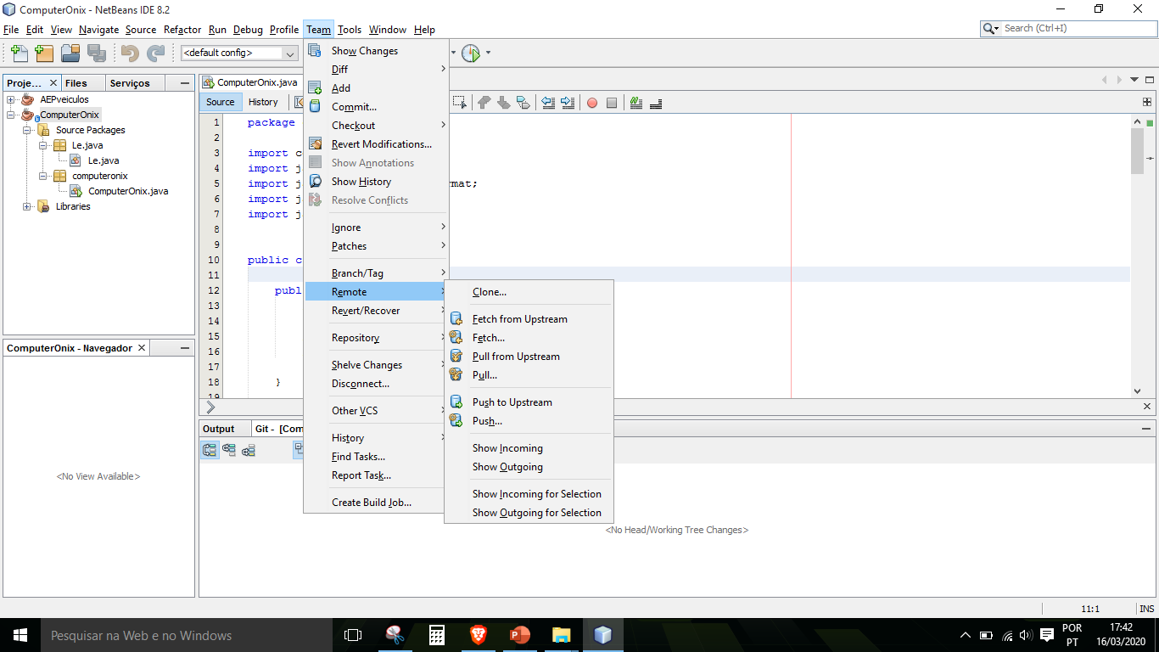
COMO USAR O GIT?
Com o uso do netbeans tudo fica mais fácil, basta criar uma conta no git ou GitHub, criar um projeto no netbeans, selecionar o projecto e aceder a aba “team” no menu superior, como mostra a imagem a seguir.

Slide 14
COMO USAR O GIT?
Um simples click com o botão direito sobre o projecto também resulta na mesma ferramenta.

Slide 15
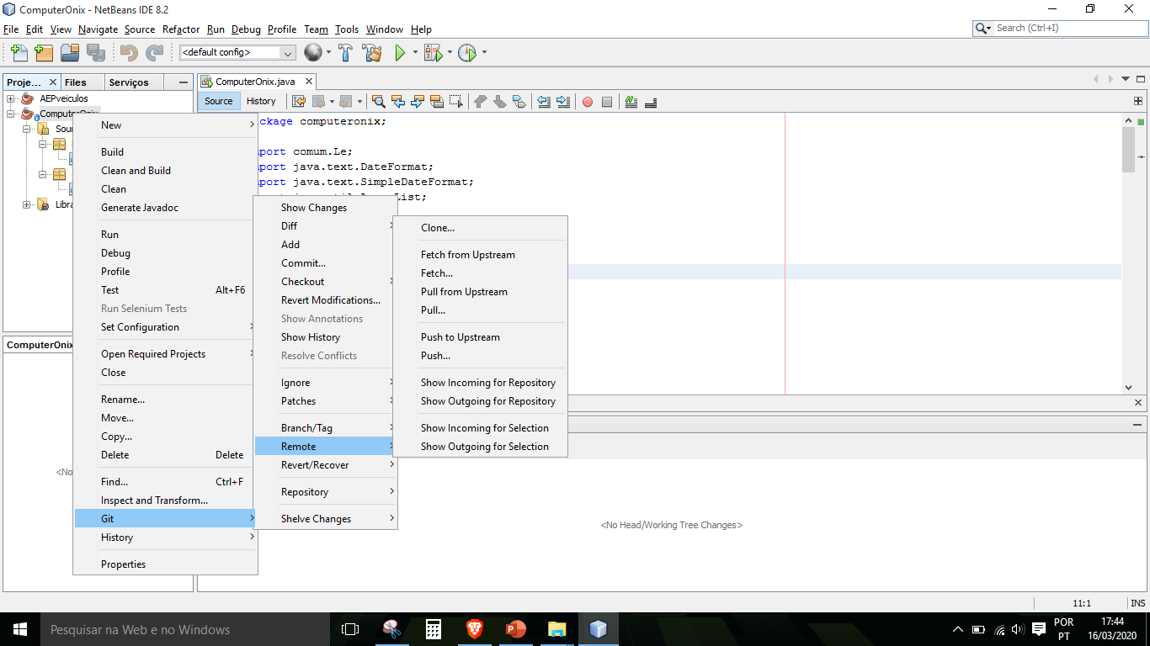
COMO USAR O GIT?
Um simples click com o botão direito sobre o projecto também resulta na mesma ferramenta.

Slide 16
COMO USAR O GIT?
Quanto ao site do git é tão fácil quanto, basta criar o repositório¹, também podes pesquisar repositórios para estudo².

Slide 17
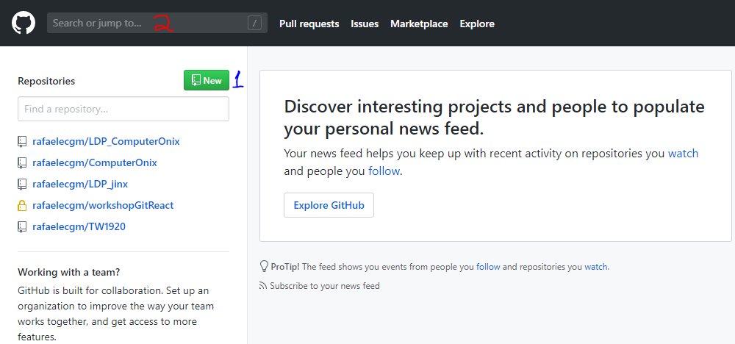
COMO USAR O GIT?
Quanto ao site do git é tão fácil quanto, basta criar o repositório¹, também podes pesquisar repositórios para estudo².

Slide 18
COMO USAR O GIT?
Com o diretório criado, há várias ferramentas para gerenciar todo o projecto e há um link para aceder o projecto e modificar de acordo com o que foi descrito no dicionário (básico) do Git.

Slide 19
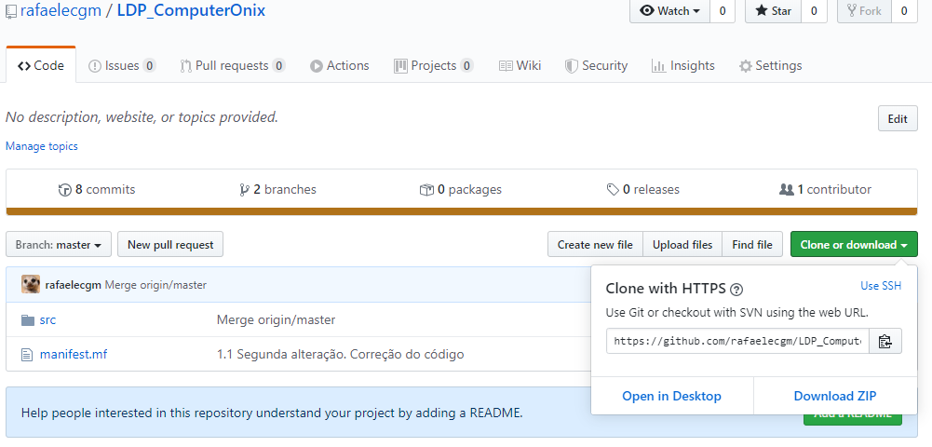
COMO USAR O GIT?
Com o diretório criado, há várias ferramentas para gerenciar todo o projecto e há um link para aceder o projecto e modificar de acordo com o que foi descrito no dicionário (básico) do Git.

Slide 20
JavaDoc
É uma ferramenta que nos permite documentar pontos estratégicos de nosso código fonte com a finalidade de facilitar a reutilização de uma classe e seus métodos.

Slide 21
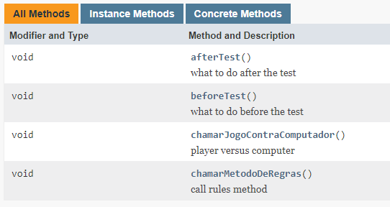
JavaDoc

Slide 22
JavaDoc
Seu funcionamento é através do uso de marcação de documentos com doclets, gerando arquivos nos formatos HTML, SGML, XML ou RTF. Tais marcações são feitas através de comentários, contendo tags especiais que especificam quais informações serão inseridas.

Slide 23
JavaDoc
/** Exemplo de um comentário em JavaDoc */
/** Exemplo de um comentário em JavaDoc
* com mais de uma linha.
*/

Slide 24
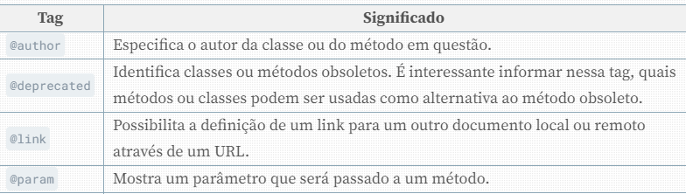
JavaDoc

Slide 25
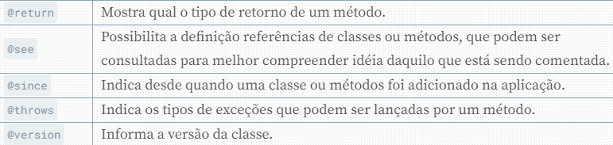
JavaDoc

Slide 26
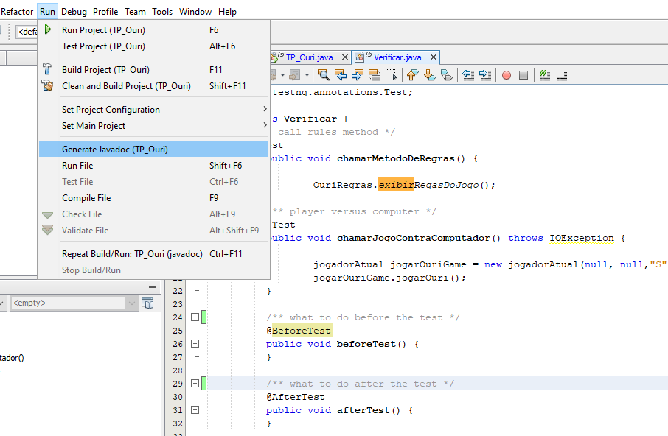
JavaDoc

Slide 27
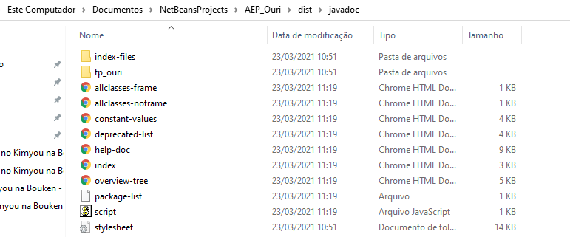
JavaDoc
Após esta etapa cria-se um diretório no diretório do projecto “\dist\javadoc” e mete ali tudo que é necessário para gerenciar a documentação.

Slide 28
OBRIGADO PELA ATENÇÃO!

